Slide 1
Regression and Clinical prediction models
Seção 18 – parte 3
Performance e validação
Marcel de Souza Borges Quintana
marcel.quintana@ini.fiocruz.br
2019

Slide 2

Avaliação da performance do modelo (Cap 15)
  Calibração
Calibração tem a ver com a relação entre os valores preditos e valores observados.
“Calibration-in-the-Large”
Calibration de inclinação
Testes de qualidade do ajuste
  Hosmer-Lemeshow
  Goeman-Le Cessie
2019
Session 18

Slide 3
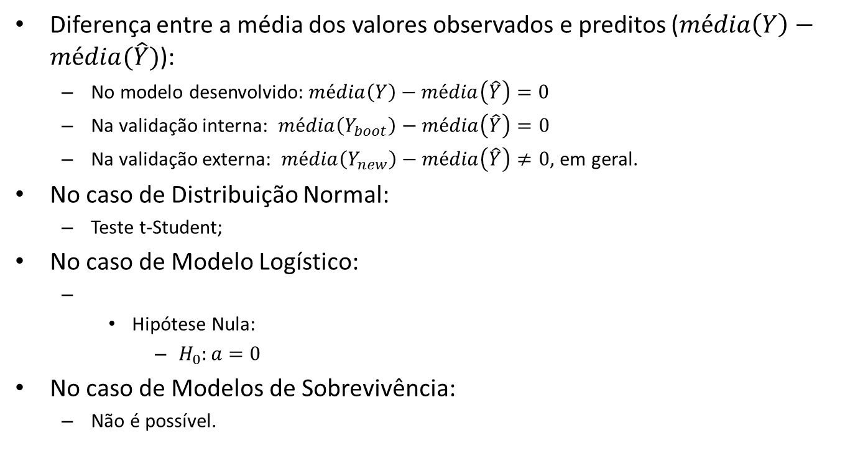
Avaliação da performance do modelo (Cap 15)
1. Calibration-in-the-Large
Diferença entre a média dos valores observados e preditos ($média\left(Y\right)−média(\hat{Y})$):
  No modelo desenvolvido:$média\left(Y\right)−média\left(\hat{Y}\right)=0$
  Na validação interna: $média\left(Y_{boot}\right)−média\left(\hat{Y}\right)=0$
  Na validação externa: $média\left(Y_{new}\right)−média\left(\hat{Y}\right)≠0$, em geral.
No caso de Distribuição Normal:
  Teste t-Student;
No caso de Modelo Logístico:
    Hipótese Nula:
      $H_{0}:a=0$
No caso de Modelos de Sobrevivência:
  Não é possível.
2019
Session 18

Slide 4
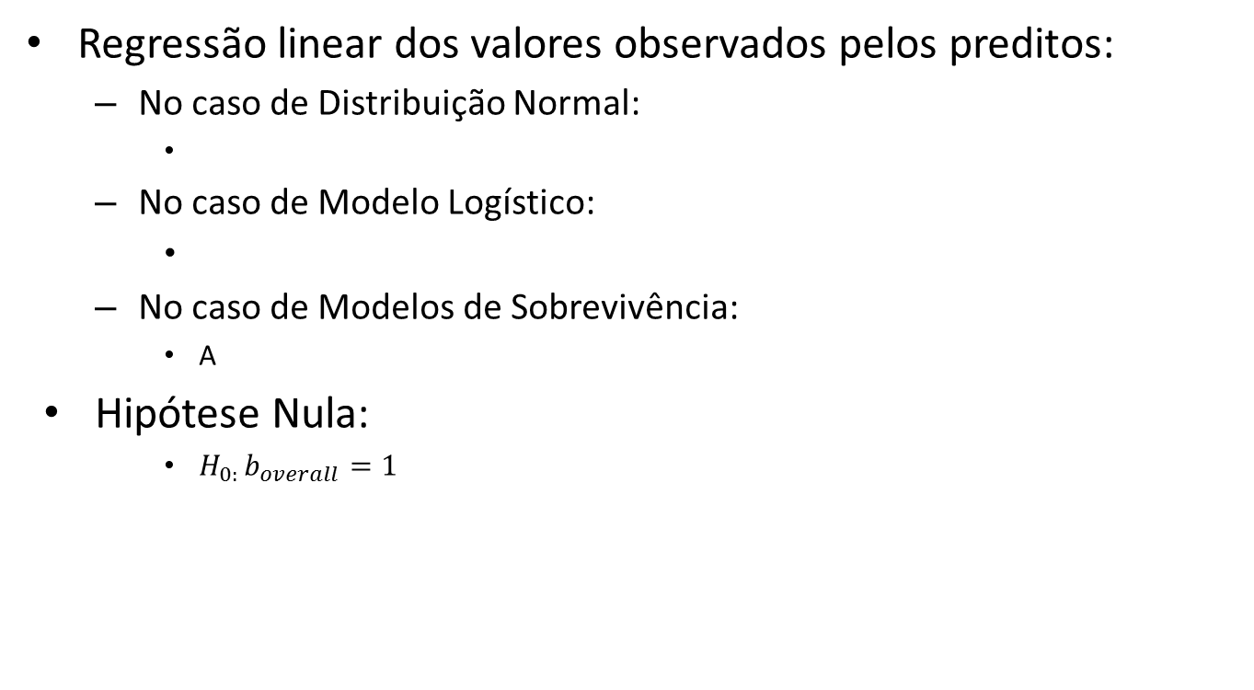
Avaliação da performance do modelo (Cap 15)
2. Calibração de inclinação
Regressão linear dos valores observados pelos preditos:
  No caso de Distribuição Normal:
  No caso de Modelo Logístico:
  No caso de Modelos de Sobrevivência:
    A
Hipótese Nula:
    ${H_{0: }b}_{overall}=1$
2019
Session 18

Slide 5
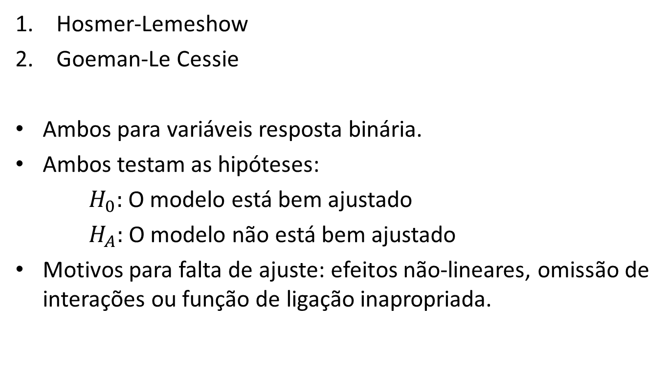
Avaliação da performance do modelo (Cap 15)
3. Testes de qualidade do ajuste
Hosmer-Lemeshow
Goeman-Le Cessie
Ambos para variáveis resposta binária.
Ambos testam as hipóteses:
$H_{0}:$O modelo está bem ajustado
$H_{A}:$ O modelo não está bem ajustado
Motivos para falta de ajuste: efeitos não-lineares, omissão de interações ou função de ligação inapropriada.
2019
Session 18

Slide 6
Avaliação da performance do modelo (Cap 15)
  Exemplo: Probabilidade de ter apenas tecido benigno em pacientes tratados com quimio para câncer testicular
Angulação próxima de 45º
Decis igualmente espaçados.
2019
Session 18

Slide 7
Avaliação da performance do modelo (Cap 15)
  Exemplo: Probabilidade de ter apenas tecido benigno em pacientes tratados com quimio para câncer testicular
Validação interna: OK.
Validação externa: Calibração de inclinação (Slope) reduziu substancialmente.
Testes de qualidade do ajuste: OK
2019
Session 18

Slide 8
fim
Seção 18 – parte 3
Performance e validação
Marcel de Souza Borges Quintana
marcel.quintana@ini.fiocruz.br
2019

